Slide 1
AMDとSU(3)対称性に基づく拘束を用いた¹³Cのクラスター構造の研究
2013/7/27
千葉陽平 木村真明
北海道大学 原子核理論研究室

Slide 2
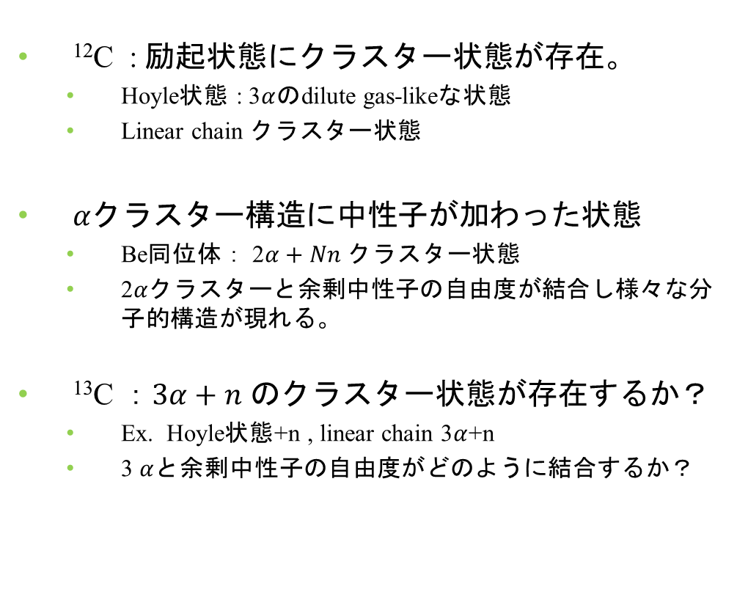
¹³Cにおけるクラスター状態
¹²C : 励起状態にクラスター状態が存在。
  Hoyle状態 : 3$α$のdilute gas-likeな状態
  Linear chain $クラスター状態$
$α$クラスター構造に中性子が加わった状態
  Be同位体： 2$α+Nn$ クラスター状態
  2$α$クラスターと余剰中性子の自由度が結合し様々な分子的構造が現れる。
¹³C ：$3α+n$ のクラスター状態が存在するか？
  Ex. Hoyle状態+n , linear chain 3$α$+n
  3 $α$と余剰中性子の自由度がどのように結合するか？
            Y. Kanada-En’yo. Prog. Theo. Phys. 117 655 (2007)
            T. Neff et al., Int.J.Mod.Phys. E17, 2005 (2008)
            Y. Kanada-En’yo. Prog. Theo. Phys. 117 655 (2007)
Slide by M.Ito

Slide 3
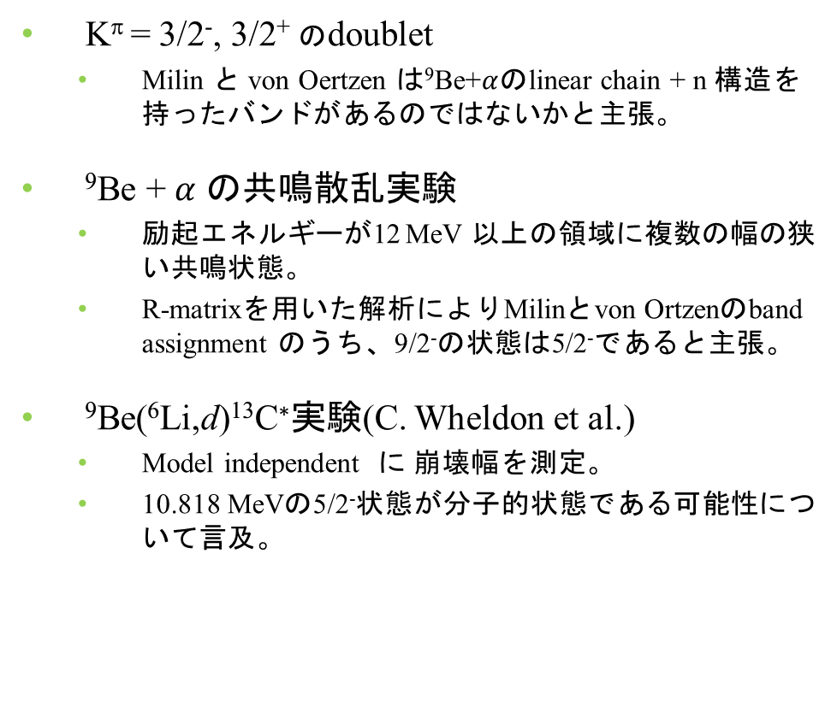
実験による探索 -linear chain+n状態の候補 -
K^{π} = 3/2⁻, 3/2⁺ のdoublet
  Milin と von Oertzen は⁹Be+$α$のlinear chain + n 構造を持ったバンドがあるのではないかと主張。
⁹Be + $α$ の共鳴散乱実験
  励起エネルギーが12 MeV 以上の領域に複数の幅の狭い共鳴状態。
  R-matrixを用いた解析によりMilinとvon Ortzenのband assignment のうち、9/2⁻の状態は5/2⁻であると主張。
⁹Be(⁶Li,d)¹³C∗実験(C. Wheldon et al.)
  Model independent に 崩壊幅を測定。
  10.818 MeVの5/2⁻状態が分子的状態である可能性について言及。
M. Freer et al., Phys. Rev. C 84, 034317 (2011).
M. Milin and W. von Oertzen, Eur. Phys. J. A 14, 295 (2002).
C. Wheldon et al., Phys. Rev. C 86. 044328 (2012)

Slide 4
実験による探索 -Hoyle+n状態の候補 -
Hoyle状態の特徴としてISM励起強度が強いことが挙げられる。
  余剰中性子の配位が¹³Cの基底状態と大きく変わらなければHoyle+n 状態もISM励起が強くなるのではないか。
T. Yoshida et al., Phys. Rev. C 79, 034308 (2009)
アイソスカラー単極子励起（ISM励起）による探索
  ISM 励起によって強く励起される2つの1/2⁻状態が存在。
Y. Sasamoto et al., Mod. Phys. Lett. A ,Vol. 21, 31–33 (2006)

Slide 5
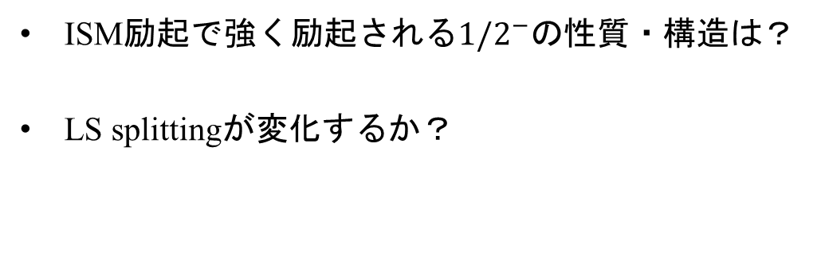
Motivation
Milinとvon Oertzenが提唱しているようなlinear chain + n の $K^{π}=3/2^{∓}$ のバンドがあるか？
ISM励起で強く励起される$1/2^{−}$の性質・構造は？
LS splittingが変化するか？
T.Yamada et al., Mod. Phys. Lett. A 21, 2373 (2006)
M. Milin and W. von Oertzen, Eur. Phys. J. A 14, 295 (2002).
Y. Sasamoto et al., Mod. Phys. Lett. A ,Vol. 21, 31–33 (2006)

Slide 6
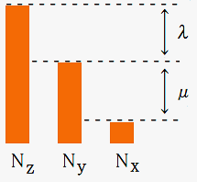
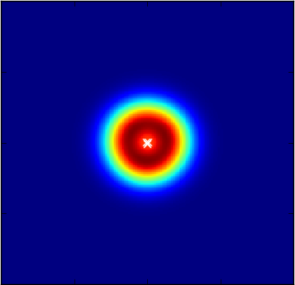
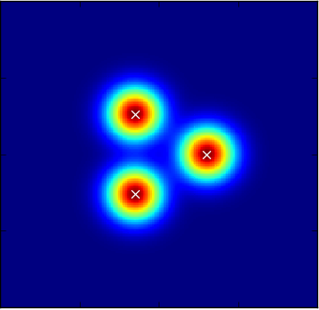
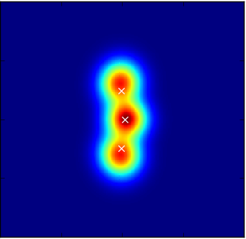
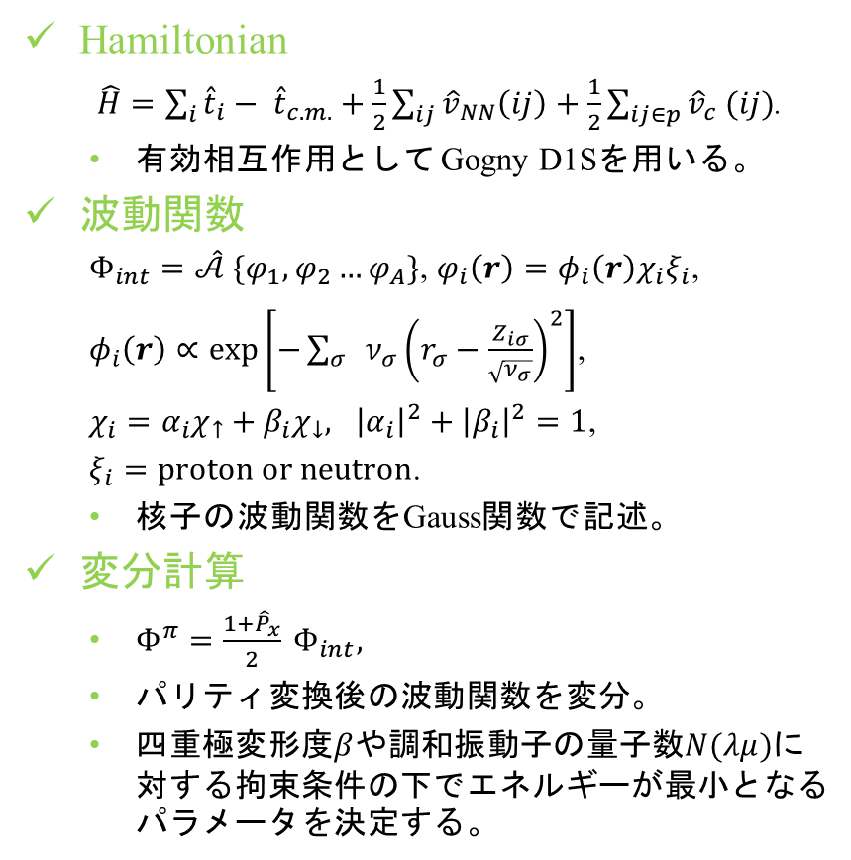
理論的枠組
Hamiltonian
  $\hat{H}=\sum_{i}{{\hat{t}}_{i}}− {\hat{t}}_{c.m.}+\frac{1}{2}\sum_{ij}{{\hat{v}}_{NN}\left(ij\right)}+\frac{1}{2}\sum_{ij∈p}{{\hat{v}}_{c} (ij)}$.
  有効相互作用として Gogny D1Sを用いる。
波動関数
  $Φ_{int}=\hat{𝒜} \{φ_{1},φ_{2}…φ_{A}\}$, $φ_{i}\left(r\right)=φ_{i}\left(r\right)χ_{i}ξ_{i}$,
  $φ_{i}\left(r\right)∝exp\left[−\sum_{σ}{ }ν_{σ}{\left(r_{σ}−\frac{Z_{iσ}}{\sqrt{ν_{σ}}}\right)}^{2}\right]$,
  $χ_{i}=α_{i}χ_{↑}+β_{i}χ_{↓}, {\left|α_{i}\right|}^{2}+{\left|β_{i}\right|}^{2}=1$,
  $ξ_{i}=proton or neutron$.
  核子の波動関数をGauss関数で記述。
変分計算
  $Φ^{π}=\frac{1+{\hat{P}}_{x}}{2} Φ_{int},$
  パリティ変換後の波動関数を変分。
  四重極変形度$β$や調和振動子の量子数$N(λμ)$に対する拘束条件の下でエネルギーが最小となるパラメータを決定する。
8(0,4)
N(0,N/2)
N(N,0)

Slide 7
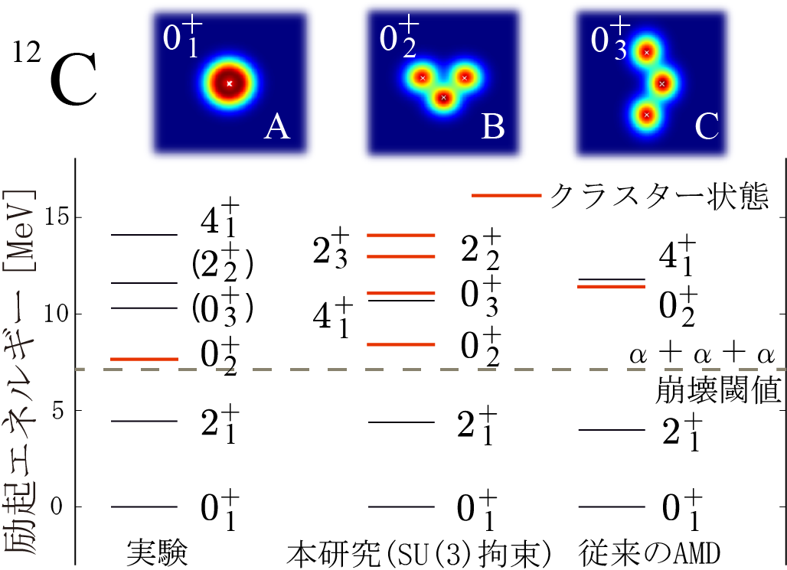
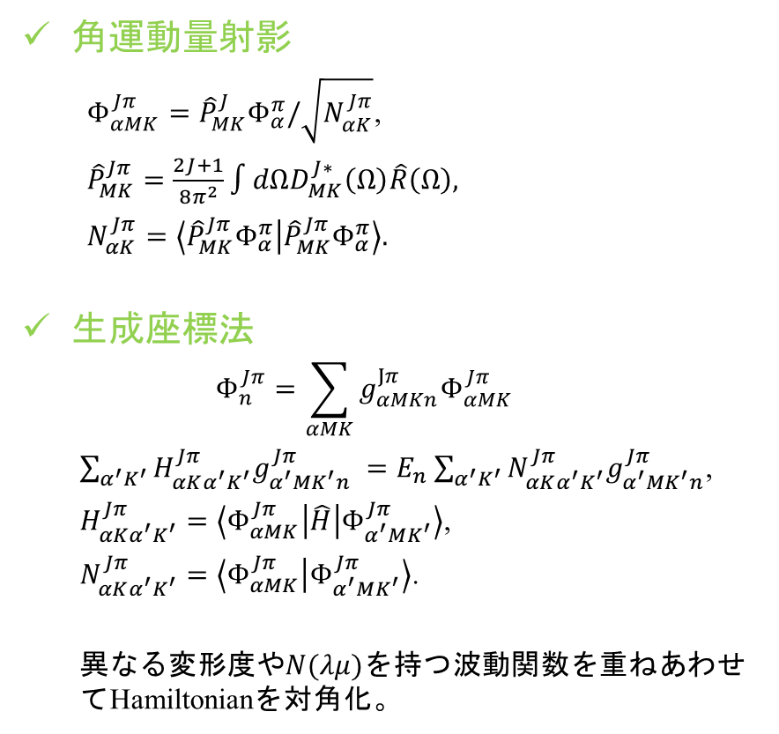
理論的枠組
角運動量射影
  $Φ_{αMK}^{Jπ}={\hat{P}}_{MK}^{J}Φ_{α}^{π}/\sqrt{N_{αK}^{Jπ}}$,
  ${\hat{P}}_{MK}^{Jπ}=\frac{2J+1}{8π^{2}}∫dΩD_{MK}^{J∗}\left(Ω\right)\hat{R}\left(Ω\right),$
  $N_{αK}^{Jπ}=\left\langle {\hat{P}}_{MK}^{Jπ}Φ_{α}^{π} | {\hat{P}}_{MK}^{Jπ}Φ_{α}^{π}\right\rangle .$
生成座標法
  $$Φ_{n}^{Jπ}=\sum_{αMK}{g_{αMKn}^{Jπ}Φ_{αMK}^{Jπ}}$$
  $\sum_{α^{′}K^{′}}{H_{αKα^{′}K^{′}}^{Jπ}g_{α^{′}MK^{′}n}^{Jπ} }=E_{n}\sum_{α^{′}K^{′}}{N_{αKα^{′}K^{′}}^{Jπ}g_{α^{′}MK^{′}n}^{Jπ}}$,
  $H_{αKα^{′}K^{′}}^{Jπ}=\left\langle Φ_{αMK}^{Jπ}\left|\hat{H}\right|Φ_{α^{′}MK^{′}}^{Jπ}\right\rangle$,
  $N_{αKα^{′}K^{′}}^{Jπ}=\left\langle Φ_{αMK}^{Jπ} | Φ_{α^{′}MK^{′}}^{Jπ}\right\rangle$.
  異なる変形度や$N(λμ)$を持つ波動関数を重ねあわせてHamiltonianを対角化。

Slide 8
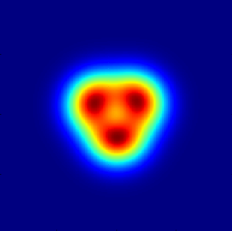
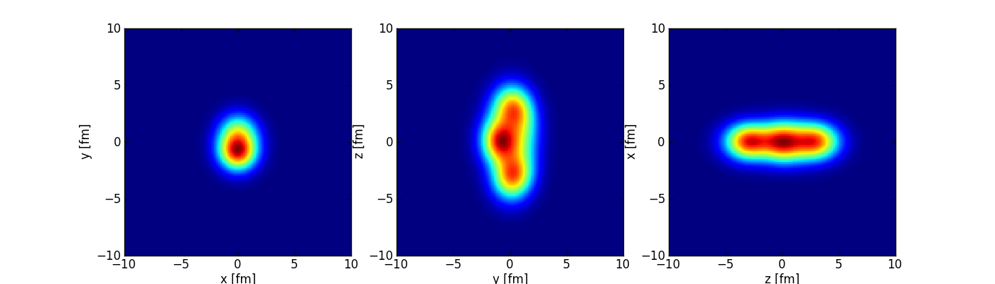
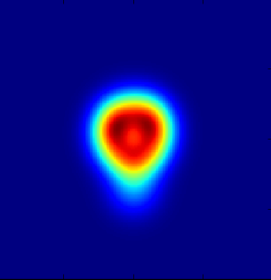
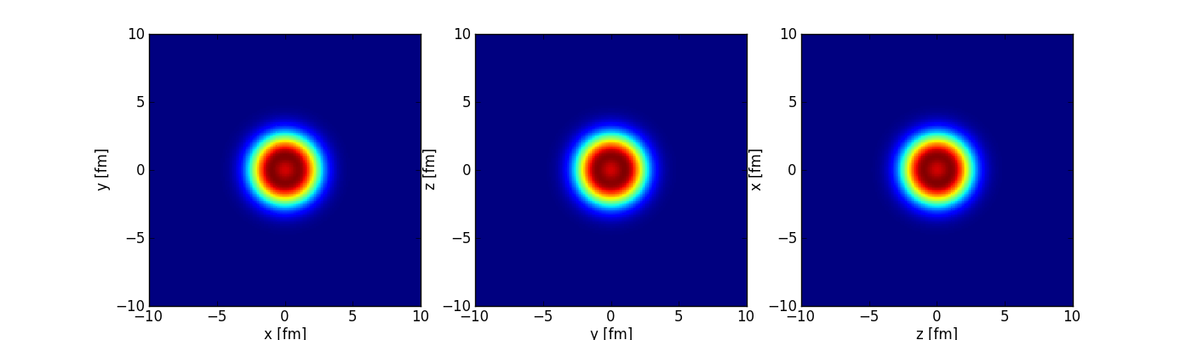

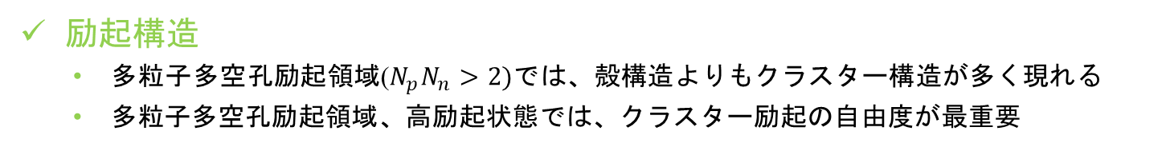
¹³Cにおける励起構造
励起構造
  多粒子多空孔励起領域($N_{p}N_{n}>2)$では、殻構造よりもクラスター構造が多く現れる
  多粒子多空孔励起領域、高励起状態では、クラスター励起の自由度が最重要
クラスター構造
$$N_{p}N_{n}$$
殻構造

Slide 9
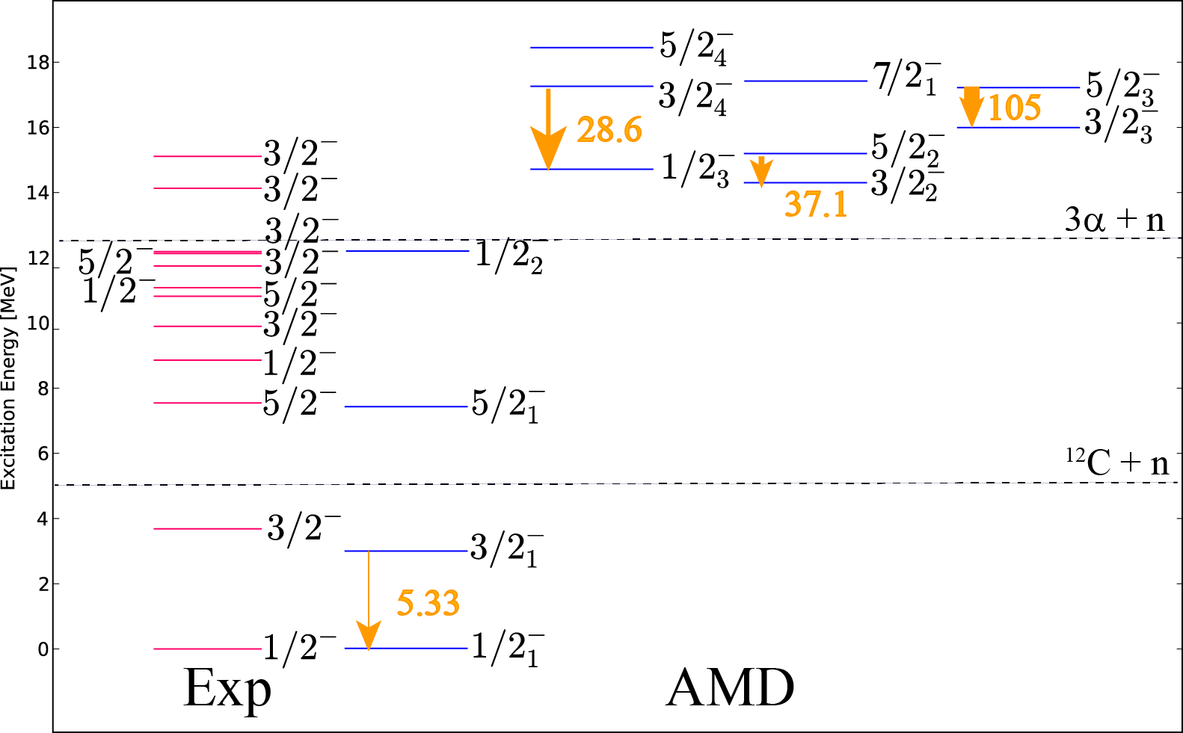

¹³Cのエネルギースペクトル, B(E2)
linear chain + n
Hoyle + n
chain-like
chain-like
¹²C(g.s.)+n
B(E2) $[e^{2}{fm}^{4}]$

Slide 10
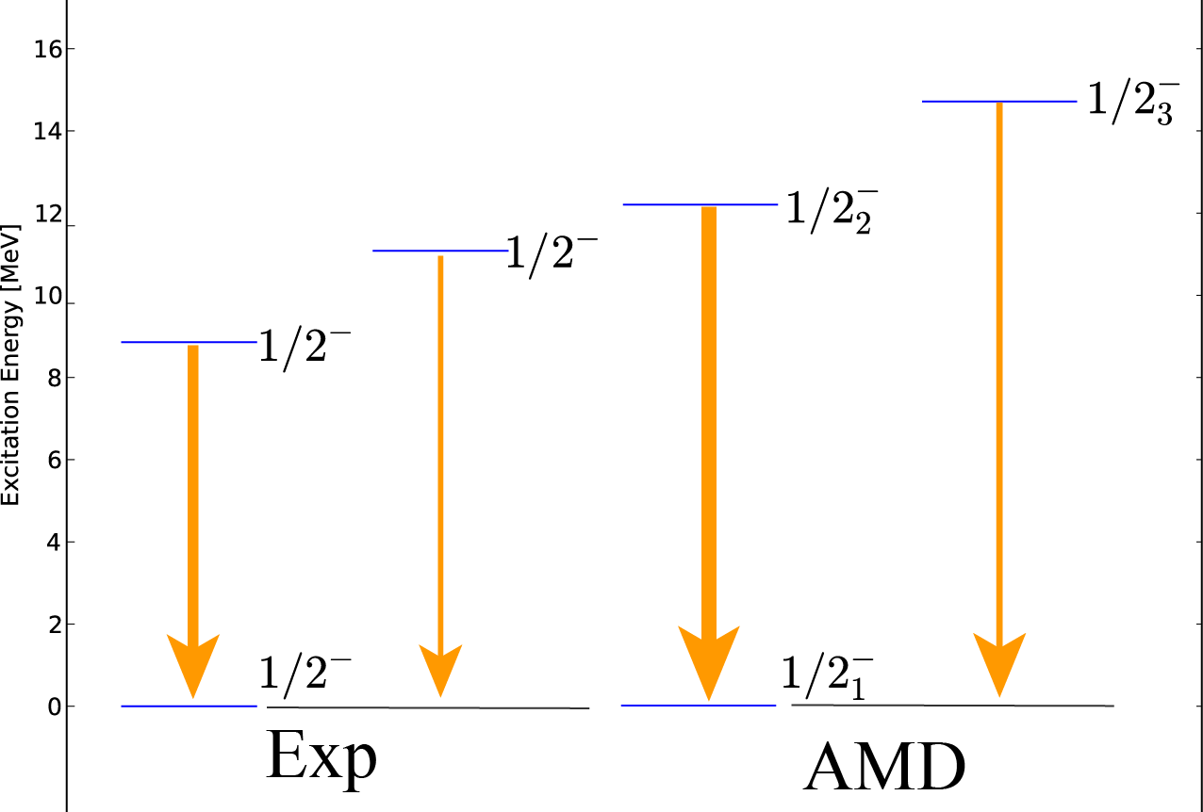
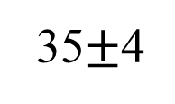
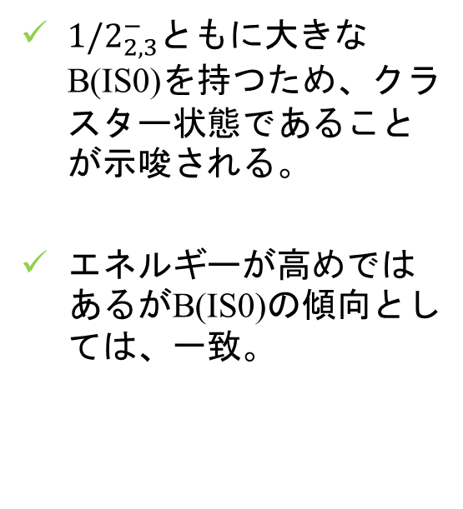
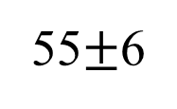
¹³CにおけるISM励起
B(IS0) [fm²]
$1/2_{2,3}^{−}$ともに大きなB(IS0)を持つため、クラスター状態であることが示唆される。
エネルギーが高めではあるがB(IS0)の傾向としては、一致。
23.1
73.7
35$±$4
55$±$6
Y. Sasamoto et al., Mod. Phys. Lett. A ,Vol. 21, 31–33 (2006)

Slide 11
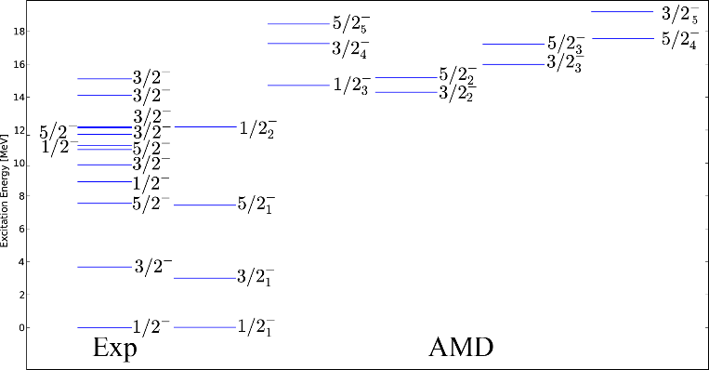
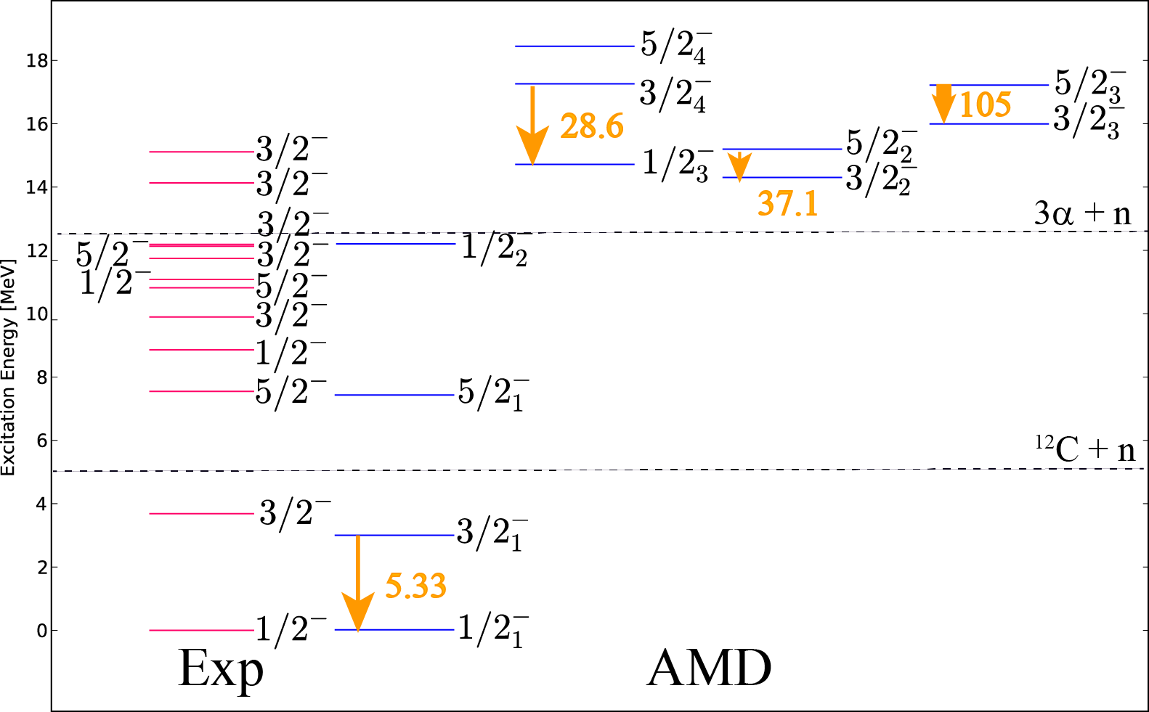
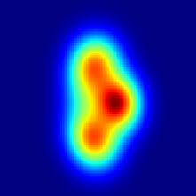
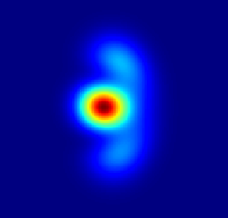
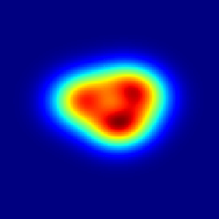
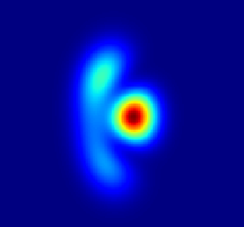

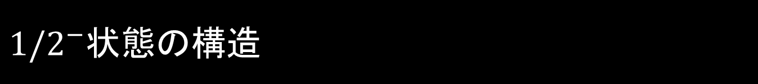

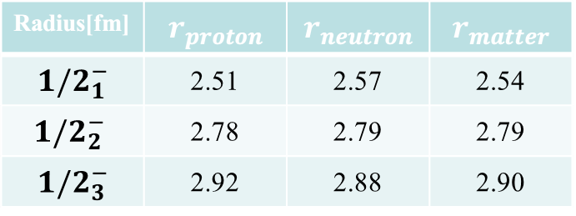
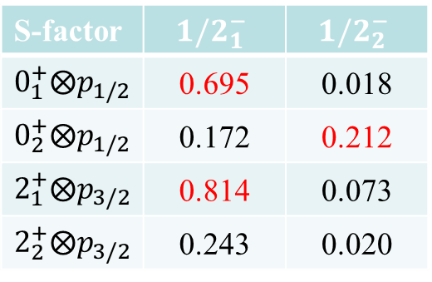

$1/2^{−}$状態の構造
$$1/2_{2}^{−}$$
25%
17%
$$1/2_{3}^{−}$$
54%
matter
valence
matter
matter
valence
Hoyle + n
chain-like
Radius[fm] | $$r_{proton}$$ | $$r_{neutron}$$ | $$r_{matter}$$
$$1/2_{1}^{−}$$ | 2.51 | 2.57 | 2.54
$$1/2_{2}^{−}$$ | 2.78 | 2.79 | 2.79
$$1/2_{3}^{−}$$ | 2.92 | 2.88 | 2.90
¹²C(g.s.)+n
S-factor | $$1/2_{1}^{−}$$ | $$1/2_{2}^{−}$$
$$0_{1}^{+}⨂p_{1/2}$$ | 0.695 | 0.018
$$0_{2}^{+}⨂p_{1/2}$$ | 0.172 | 0.212
$$2_{1}^{+}⨂p_{3/2}$$ | 0.814 | 0.073
$$2_{2}^{+}⨂p_{3/2}$$ | 0.243 | 0.020
matter
$$1/2_{1}^{−}$$
85%

Slide 12
¹³Cのエネルギースペクトル, B(E2)
linear chain + n
Hoyle + n
chain-like
chain-like
¹²C(g.s.)+n

Slide 13
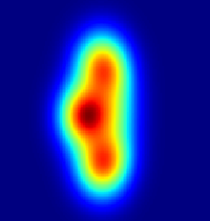
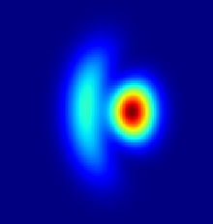
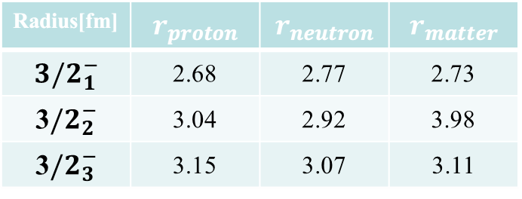

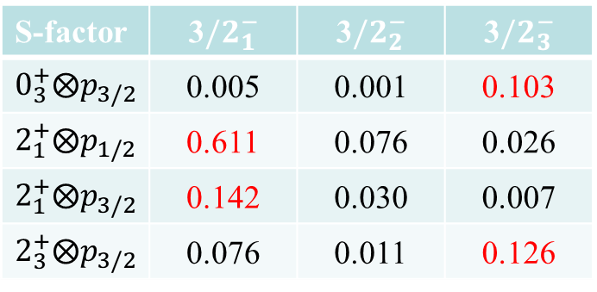



$3/2^{−}$状態の構造
linear chain + n
$$3/2_{2}^{−}$$
28%
$$3/2_{3}^{−}$$
54%
matter
valence
matter
valence
Radius[fm] | $$r_{proton}$$ | $$r_{neutron}$$ | $$r_{matter}$$
$$3/2_{1}^{−}$$ | 2.68 | 2.77 | 2.73
3$/2_{2}^{−}$ | 3.04 | 2.92 | 3.98
3$/2_{3}^{−}$ | 3.15 | 3.07 | 3.11
chain-like
¹²C(g.s.)+n
S-factor | 3$/2_{1}^{−}$ | 3$/2_{2}^{−}$ | 3$/2_{3}^{−}$
$$0_{3}^{+}⨂p_{3/2}$$ | 0.005 | 0.001 | 0.103
$$2_{1}^{+}⨂p_{1/2}$$ | 0.611 | 0.076 | 0.026
$$2_{1}^{+}⨂p_{3/2}$$ | 0.142 | 0.030 | 0.007
$$2_{3}^{+}⨂p_{3/2}$$ | 0.076 | 0.011 | 0.126
matter
$$3/2_{1}^{−}$$
83%

Slide 14
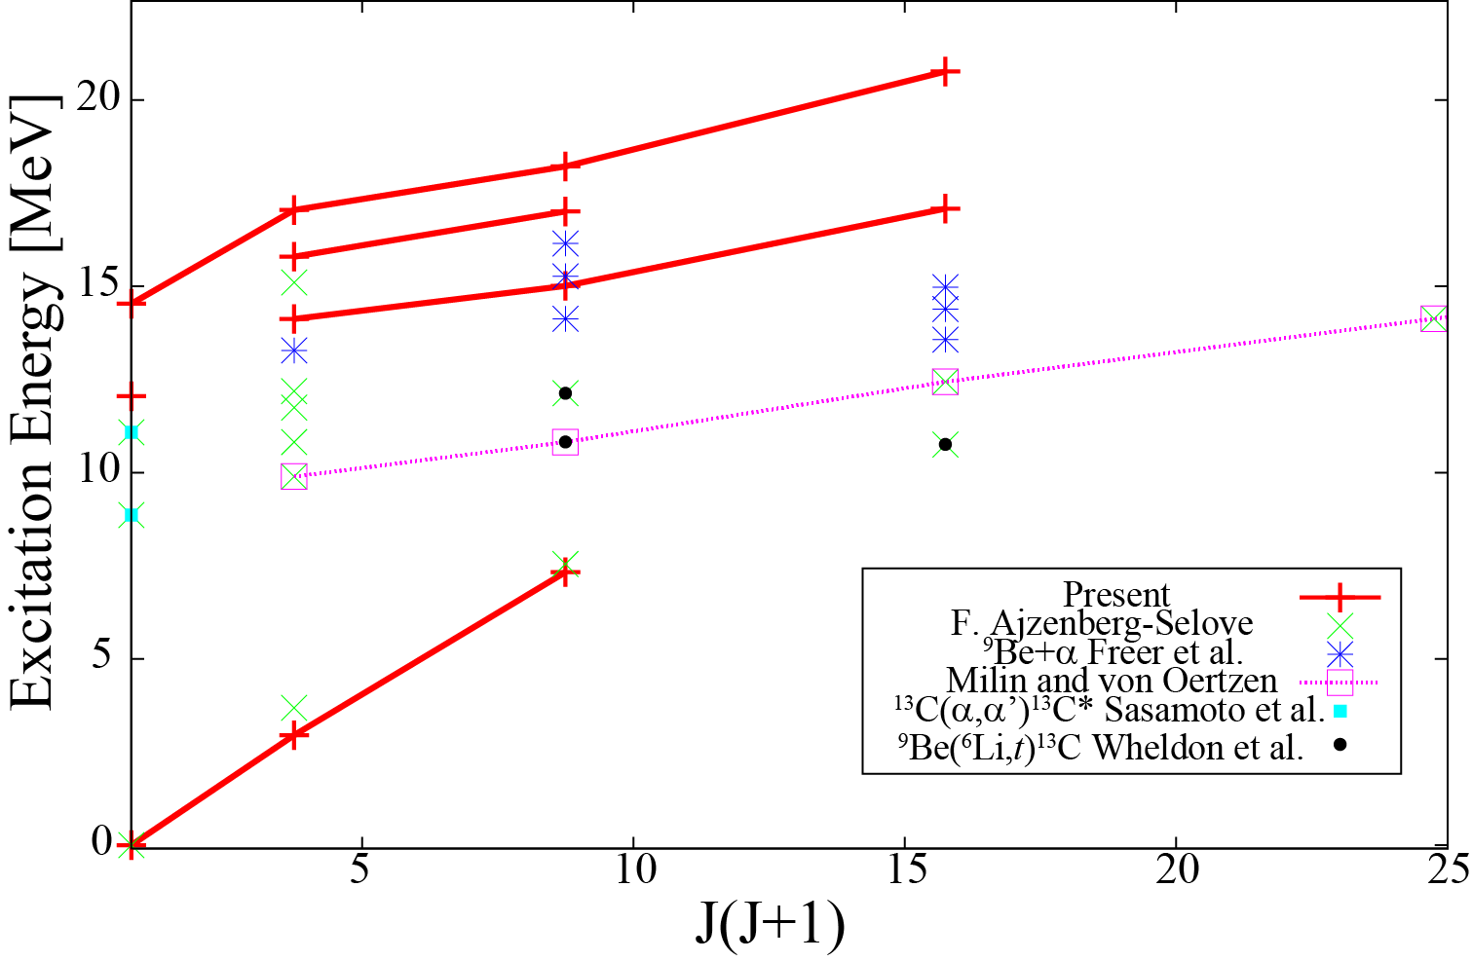


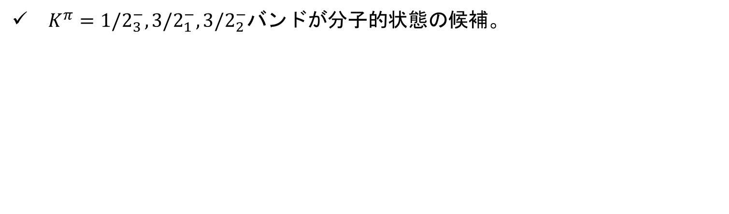



実験との対応
$$K^{π}=3/2_{3}^{−}$$
$$K^{π}=1/2_{3}^{−}$$
$$K^{π}=3/2_{2}^{−}$$
$$K^{π}=3/2^{−}?$$
$$K^{π}=1/2_{1}^{−}$$
F. Ajzenberg-Selove, Nucl. Phys. A 523, 1 (1991)
$K^{π}=1/2_{3}^{−},3/2_{1}^{−},3/2_{2}^{−}$バンドが分子的状態の候補。

Slide 15
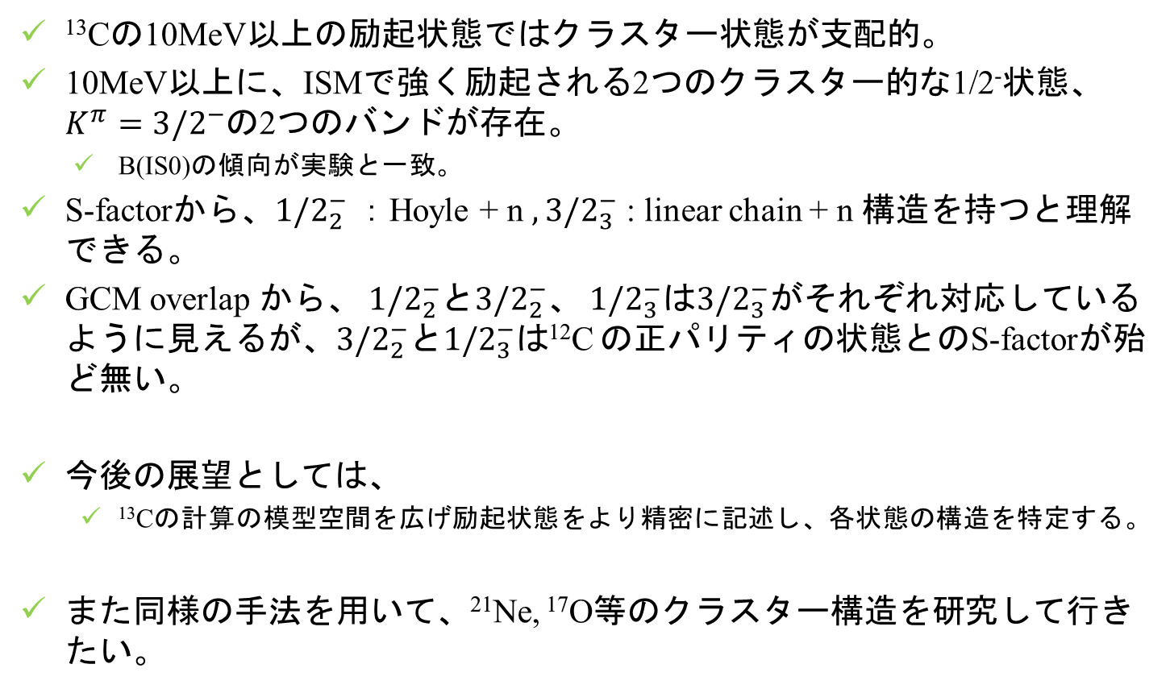
まとめと今後の展望
¹³Cの10MeV以上の励起状態ではクラスター状態が支配的。
  10MeV以上に、ISMで強く励起される2つのクラスター的な1/2⁻状態、$K^{π}=3/2^{−}$の2つのバンドが存在。
    B(IS0)の傾向が実験と一致。
S-factorから、$1/2_{2}^{−}$ ：Hoyle + n $, 3/2_{3}^{−}$ : linear chain + n 構造を持つと理解できる。
GCM overlap から$、 1/2_{2}^{−}$と$3/2_{2}^{−}$、 $1/2_{3}^{−}$は$3/2_{3}^{−}$がそれぞれ対応しているように見えるが、$3/2_{2}^{−}と1/2_{3}^{−}は$¹²C の$正パリティの$状態とのS-factorが殆ど無い。
今後の展望としては、
  ¹³Cの計算の模型空間を広げ励起状態をより精密に記述し、各状態の構造を特定する。
また同様の手法を用いて、²¹Ne, ¹⁷O等のクラスター構造を研究して行きたい。

Slide 16
¹²Cの構造
N(0,N/2)
N(N,0)
Notes:
上の図は g.s.とHoyleのN(0,N/2)の量子数をもつ波動関数とのオーバーラップです。
g.s.に比べた、hoyleはN~40までテールが伸びています. Dilute gas-likeな性質が見ることができます.
下の図は３0+のN(N,0)の波動関数とのオーバーラップです.

